Slide 1
ESTA SESIÓN SERÁ GRABADA

Slide 2
Prioridades actuales del distrito del año escolar 2023-2024 (sy)
Desarrollo de LCAP para los siguientes tres años 2024-2027
LCAP | Participación de Socios Educativos | Diciembre 4 del año 2023

Slide 3
ESTA SESIÓN SERÁ GRABADA

Slide 4
BIENVENIDOS
Bienvenidos/Apertura
Superintendente Dra. Michelle Rodriguez
Dra. Michelle Rodriguez
Superintendente de las Escuelas
Inglés: https://www.stocktonusd.net/cms/lib/CA01902791/Centricity/Domain/142/SUSD%20State%20of%20the%20District%202023%20-%20English.pdf
Español:
https://www.stocktonusd.net/cms/lib/CA01902791/Centricity/Domain/142/SUSD%20State%20of%20the%20District%202023%20-%20Spanish.pdf
Puede ver la página web de la Superintendente aquí
https://www.stocktonusd.net/Page/17757

Slide 5
AGENDA
Prioridades Actuales del Distrito – Año Escolar 2023-2024 (SY)
Temas:
Participación en LCAP en el año 2023-2024
Guias principales de LCAP y SUSD
Repaso de la session de Participación Anterior
Oportunidades para crear Confianza por medio de Participación Auténtica
Recomendaciones de Prioridad para el año 2023–2034
Conexión de Prioridades
Proxima Sesión de Participación de LCAP

Slide 6
Participación en LCAP en el año 2023-2024
11/28: Introducción: Fundamentos de LCAP
12/04: Prioridades actuales del distrito del año escolar 2023-2024
01/19: Actualización de Medio Año y Fondos de LCAP
02/09: Análisis de datos/áreas de necesidad del distrito
02/19: Proyección del Presupuesto
03/05: Resultados de la Encuesta y Conclusiones Clave
03/08: Metas del Distrito Identificadas/ Actividades
Abril del año 2024: Publicación del Borrador de LCAP para el año 2024 al 2027,
Mayo del año 2024: Audiencia Pública de LCAP para
el año 2024 al 2027.
Junio del año 2024: Adopción de la Mesa directiva
de LCAP para el año 2024 al 2027.

Slide 7
Guias principales de LCAP y SUSD
MEJORAMIENTO
ESTUDIANTES
RESULTADOS

Slide 8
Guias principales de LCAP y SUSD
Transparencia en SUSD
Comunicación e información inclusivas para respaldar las decisiones.
Equidad en SUSD
Apoyo a los estudiantes no sobre lo que es justo o igual, sino equitativo.
Nivel más bajo factible en SUSD
El nivel más bajo de toma de decisiones, que se basa en datos y necesidades identificadas con aportes de los socios educativos.
Guias principales
LCAP está construido sobre tres principios rectores:
Transparencia
Accesibilidad a los socios educativos, incluida la información necesaria para demostrar que LEA está aumentando y mejorando los servicios para los estudiantes más necesitados
Equidad
Una evaluación de las necesidades locales y que contiene objetivos y acciones centradas en mejores resultados para los estudiantes y el cierre de la brecha de rendimiento.
Nivel más bajo factible
La toma de decisiones se logra de manera más efectiva a nivel local.

Slide 9
alegría, confianza y credibilidad: pilares de éxito para SUSD
1 Interacción
1 Decisión
1 Un día a la vez
https://youtu.be/XKgMskwgHog?si=oyddC_MLMpyR2w29

Slide 10
Tiempo para pensar – Pregunta 1
Celebrar la Alegría:
La Superintendente Dra. Rodriguez dice en su video,
“Llevaremos alegría a nuestras escuelas…”
Pregunta 1:
¿De que manera ve ALEGRÍA en la vida de su hijo en la escuela?
Tendrá 2 minutos para poner sus comentarios en la caja de chat.

Slide 11
Tiempo para pensar – Pregunta 2
Celebrar la Alegría:
La Superintendente Dra. Rodriguez dice en su video,
“Llevaremos alegría a nuestras escuelas…”
Pregunta 2:
¿Qué es algo que valora su familia, que le da alegría continua?
Tendrá 2 minutos para poner sus comentarios en la caja de chat.

Slide 12
Repaso de la sesión de Participación Anterior
CIRCLING
BACK

Slide 13
Introducción: Fundamentos de LCAP
Temas que fueron presentados:
Requisitos y ComponentesLCAP
Desarrollo de LCAP
Ciclo de Vida de LCAP
Requisitos de LCAP
Socios Educativos
Proceso de Aprobación de LCAP
Formula de Control de Fondos Local
LCAP y Distribución del Plan Escolar para el Rendimiento Estudiantil (SPSA)
Acceso a LCAP?
SUSD LCAP está disponible en el sitio web del distrito: https://www.stocktonusd.net/Page/16289
Esta página web también proporciona una ubicación central para actualizaciones sobre las actividades actuales y anteriores de LCAP.

Slide 14
Oportunidades para crear Confianza por medio de Participación Auténtica
Esta investigación confirma consistentemente que la participación familiar es uno de los predictores más poderosos del desarrollo y el éxito de los niños en la vida escolar.
Unirnos para crear una visión audaz para
Compromiso familiar de la próxima generación
Involucrar a las familias para
transformar la educación
Carnegie Corporation of New York
https://media.carnegie.org/filer_public/f8/78/f8784565-4bd6-4aa3-bd80-2b98fd43380e/parent-engagement-2018.pdf

Slide 15
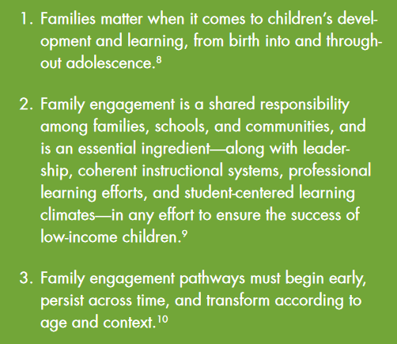
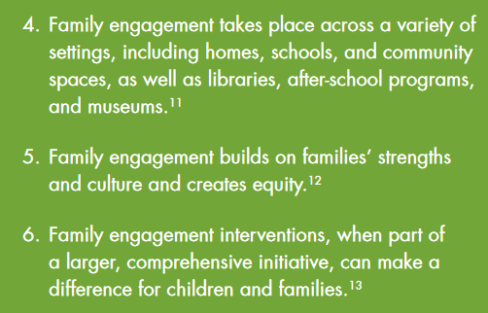
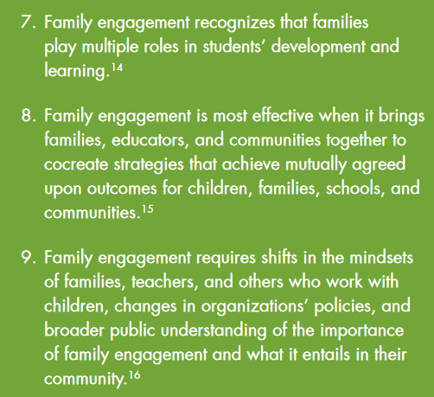
Creando la participación de las familias y de la comunidad
Principios de Investigación y Práctica
Para Crear la Participación de las Familias y de la Comunidad
1.Las familias son importantes en lo que respecta al desarrollo y el aprendizaje de los niños, desde el nacimiento hasta la adolescencia y durante toda ella.
2. La participación familiar es una responsabilidad compartida entre las familias, las escuelas y las comunidades, y es un ingrediente esencial junto con el liderazgo, los sistemas de instrucción coherentes, los esfuerzos de aprendizaje profesional y los entornos de aprendizaje centrados en los estudiantes en cualquier esfuerzo para asegurar el éxito de los estudiantes de bajos ingresos.
3. Los caminos para la participación familiar deben comenzar temprano, persistir a lo largo del tiempo y transformarse según la edad y el contexto.
7. La participación familiar reconoce que las familias desempeñan múltiples funciones en el desarrollo y el aprendizaje de los estudiantes.
8. La participación familiar es más efectiva cuando úne a las familias, los educadores y las comunidades para cocrear estrategias que logren resultados mutuamente acordados para los niños, las familias, las escuelas y las comunidades.
9. La participación familiar requiere cambios en la mentalidad de las familias, maestros y otros que trabajan con niños, cambios en las pólizas de las organizaciones y una comprensión pública más amplia de la importancia de la participación familiar y lo que implica en su comunidad.
4. La participación familiar tiene lugar en una variedad de entornos, incluidos hogares, escuelas y espacios comunitarios, así como bibliotecas, programas extraescolares y museos.
5. La participación familiar se basa en las fortalezas y la cultura de las familias y genera equidad.
6. Las intervenciones de participación familiar, cuando forman parte de una iniciativa integral más amplia, pueden marcar la diferencia para los niños y las familias

Slide 16
Co-crear la participación de las familias y la comunidad
¿Usted sabía qué?
¡TODAS las escuelas de SUSD son requeridas a tener un repaso anual CON los padres y las familias!
Título I Póliza de la Participación de los Padres y la Familia
La póliza de participación de padres y familias a nivel escolar debe desarrollarse conjuntamente y distribuirse a los padres anualmente. Debería ser una póliza escrita que se actualice periódicamente para satisfacer los cambios en las necesidadses de los padres y de la escuela.
Pacto entre la escuela y los padres
El Pacto entre Escuela y Padres está incluido en la Póliza de Participación de los Padres del Título I; por lo tanto, se distribuye anualmente. El compromiso debe actualizarse periódicamente para satisfacer las necesidades cambiantes de los padres y la escuela.
Check Out King Elementary School: https://www.stocktonusd.net/Page/43

Slide 17
Póliza de participación a nivel escolar
1. Convocar a la reunión anual del Título I para informar a los padres de los estudiantes participantes sobre los requisitos del Título I y sus derechos a participar.
2. Ofrezca una cantidad flexible de reuniones
3. Involucrar a los padres de los estudiantes participantes de una manera organizada, continua y oportuna, en la planificación, revisión y mejoramiento de sus programas de Título I y la póliza de participación de los padres de Título I.
4. Proporcionar a los padres de los estudiantes participantes información oportuna sobre los programas de Título I.
5. Proporcionar a los padres de los estudiantes participantes una explicación del plan de estudios, las evaluaciones académicas y los niveles de competencia que se espera que alcancen los estudiantes.
6. Proporcionar a los padres de los estudiantes participantes, si lo solicitan, oportunidades de reuniones periódicas para participar en las decisiones relacionadas con la educación de sus hijos.
7. Si el plan del programa para toda la escuela según la Sección 1114(b) de ESSA no es satisfactorio para los padres de los niños participantes, envíe cualquier comentario de los padres sobre el plan cuando la escuela lo ponga a disposición de la LEA (Sección 1116[c] de ESSA). .

Slide 18
pacto entre escuela y padres
¿QUÉ ES UN PACTO PARA EL LOGRO ESCOLAR ENTRE LA ESCUELA Y LOS PADRES?
Un Pacto entre la escuela y los padres para el logro académico es un pacto que los padres, estudiantes y maestros desarrollan juntos. Explica cómo los padres y maestros trabajarán juntos para asegurarse de que todos nuestros estudiantes alcancen o superen los estándares de nivel de grado..
Metas del Distrito y de la Escuela
El rol de la escuela
El rol de los padres
Rol del estudiante
Actividades para construir asociaciones
Comunicación sobre el aprendizaje de los estudiantes.
Desarrollado conjuntamente

Slide 19
recomendaciones de Prioridad para el año 2023–2034
DECISIONES TOMADAS
HOY
PARA MEJORAR LOS
RESULTADOS EDUCATIVOS
SON LAS MEJORES
PARA LOS ESTUDIANTES
Notes:
Courageous conversations around data, existing programs…hard decisions that will influence or have an impact on existing programs…whether activities or funding adjust. (upcoming conversation)

Slide 20
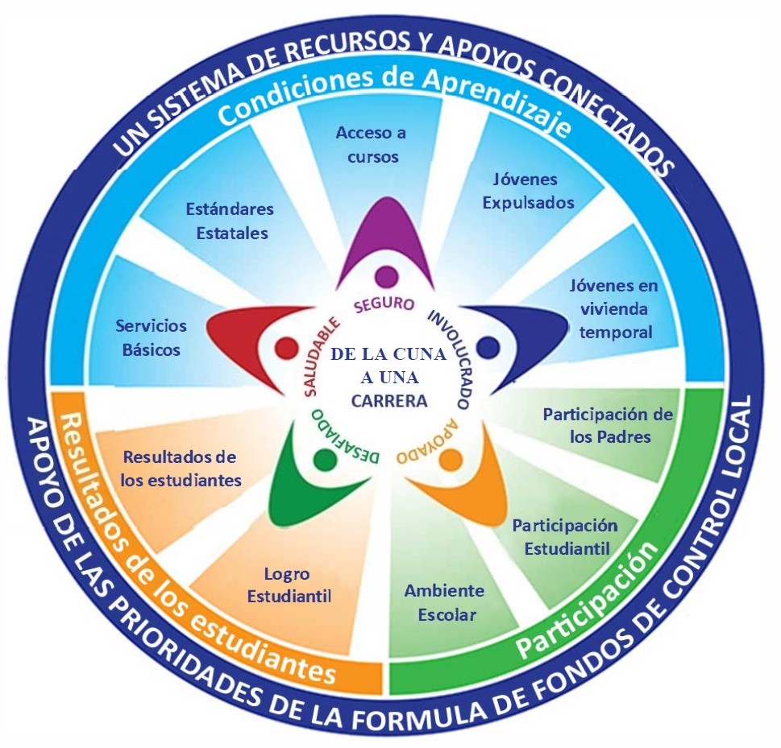
Prioridad #1: Garantía de CALIDAD
METAS DE LCAP
Meta 2 – Entornos de Aprendizaje Equitativos
Meta 3 – Asociaciones significativas
Prioridades Estatales
1 – Servicios Básicos
3 – Participación de los padres y la familia
5 – Participación estudiantil
6 – Entorno Escolar
https://www.cde.ca.gov/eo/in/lcff1sys-resources.asp

Slide 21
Prioridad #2 – Altas expectativas
METAS DE LCAP
Meta 2 – Entornos de Aprendizaje Equitativos
Meta 3 – Asociaciones significativas
PRIORIDADES ESTATALES
1 – Servicios Básicos
3 – Participación de los padres y la familia
5 – Participación estudiantil
6 – Entorno Escolar

Slide 22
PRIORIdad #3 – mejoramiento continuo
METAS DE LCAP
Meta 1 – Rendimiento estudiantil
Meta 4, 5, 6 – Sistemas diferenciados de apoyo
(Grupos de estudiantes: educación especial, estudiantes afroamericanos, estudiantes en hogares temporales y estudiantes sin hogar)
Meta 7, 8 – Intervención Intensiva (ATSI y CSI)
STATE PRIORITIES
2 – Estándares Académicos Estatales (implementación)
4 – Rendimiento estudiantil
7 – Acceso a un amplio plan de estudio
8 – Resultados en un curso de estudios completo

Slide 23
PRioridad #4 – confianza de la comunidad
METAS DE LCAP
Meta 3 – Asociaciones significativas
PRIORIDADES ESTATALES
3 – Participación de los padres y la familia
5 – Participación estudiantil

Slide 24
Conexión de prioridades
Conexión de todo
Prioridades Estudiantiles
Prioridades de losa padres y las familias
Prioridades Distritales
Prioridades de Sitios Escolares
Prioridades Fiscales

Slide 25
Actividad interactiva – muro de palabras
Terminos de Prioridad Clave
Proyecto Basado en Aprendizaje | Aprendizaje Socioemocional | Enseñanza culturalmente receptiva | Asistencia
Educación Temprana | Preparación Profesional y Universitario | Salud Mental | Apoyo para Aprendices de Ingles
Educación para dotados y talentosos | Escuelas Comunitarias | Centros de salud escolares | Conocimiento Cultural
Apoyo Multibilingue | Acesso de Tecnología | Pensamiento Crítico | Liderazgo
Resolviendo Problemas | Cultura Escolar Positiva | Dominio en Matematicas | Dominio en ELA
Dominio en Ciencias | Escuelas Seguras | Preparación Profesional y Universitario | Inscripción Doble
Parte 1- Tiempo para Pensar
Todos temenos diferentes prioridades.
¿Cuáles son sus prioridades personales para la educación de su hijo?
Enumere sus prioridades del 1 al 5, siendo una de ellas importante para usted.
Luego anote “POR QUÉ” lo eligió como su prioridad personal.
PARTE 2 - COMPARTA: Informe sus prioridades personales.
PISTA: NO HAY RESPUESTAS MALAS!
Notes:
4 people to share…demonstrate that they are not all the same

Slide 26
Actividad interactiva – muro de palabras - En blanco
Prioridad Personal | La razón por la cual está es mi prioridad personal
1.
2.
3.
4.
5.
Parte 1- Tiempo de Pensar
Todos temenos diferentes prioridades.
¿Cuáles son sus prioridades personales para la educación de su hijo?
Enumere sus prioridades del 1 al 5, siendo una de ellas importante para usted.
Luego anote “POR QUÉ” lo eligió como su prioridad personal.
Google Form Link: https://forms.gle/UbrpzRTBFTSM5wbK9
Notes:
4 people to share…demonstrate that they are not all the same

Slide 27
Protocolo de aviso y asombro
Prioridades de LCAP para el año 23-24 (Temas Primordiales)
De los Socios Educativos
Prácticas de equidad e inclusión
Alfabetización temprana y desarrollo
Mejoramiento del programa académico
Responsabilidad y decisiones basadas en datos
Participación, comunicación y extensión de padres y familias
Participación estudiantil, enriquecimiento
Reclutamiento y contratación de maestros adicionales y personal de apoyo.

Slide 28
Protocolo de aviso y asombro – en blanco
Comparta
su opinión – 3 maneras:
Ventana de chat
Verbal
Formulario de Google
https://forms.gle/VKbsri3TDXh5gNp3A
Notes:
***Take A Ways***
Everything is important!
District priorities may not be aligned EXACTLY with educational partner vision
District does have work to do
District will continue to look at data
District will prioritize what is best for ALL kids

Slide 29
Próxima sesión de participación de lcap
TEMA DE ENFOQUE:
Analisis de datos/ Áreas de Necesidad del Distrito
FECHA:
Enero 19 del año 2024
Horario:
9:00 a.m. – 10:30 a.m. – Zoom (https://us06web.zoom.us/j/88016804412)
5:30 p.m. – 7:00 p.m. – En persona @ Primaria Henry

Slide 30
Participación en el año 2023-2024 de LCAP
11/28: Introducción: Fundamentos de LCAP
12/04: Prioridades actuales del distrito del año escolar 2023-2024
01/19: Actualización de Medio Año y Fondos de LCAP
02/09: Análisis de datos/áreas de necesidad del distrito
02/19: Proyección del Presupuesto
03/05: Resultados de la Encuesta y Conclusiones Clave
03/08: Metas del Distrito Identificadas/ Actividades
Abril del año 2024: Publicación del Borrador de LCAP para el año 2024 al 2027,
Mayo del año 2024: Audiencia Pública de LCAP para
el año 2024 al 2027.
Junio del año 2024: Adopción de la Mesa directiva
de LCAP para el año 2024 al 2027,

Slide 31
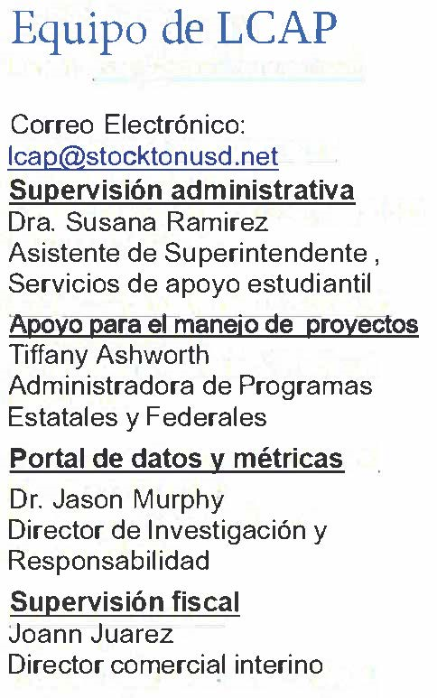
¡GRACIas!

Slide 32
ACTIVIDAD DEL MURO DE PALABRAS
¿Sabías que los MUROS DE PALABRAS son una estrategia de instrucción común?
Los MUROS DE PALABRAS se utilizan para palabras de “alta frecuencia”
Los estudiantes pueden identificar patrones y relaciones en palabras.
MUROS DE PALABRAS que apoyan el desarrollo de habilidades fonéticas, de vocabulario y de ortografía
Apoyo al estudiante durante las actividades de lectura y escritura.
Consulte este artículo sobre MUROS DE PALABRAS:
https://www.readingrockets.org/classroom/classroom-strategies/word-walls

